Slide 1

人工智能驱动的能源回馈通证
让电费账单化为全民的数字财富

Slide 2

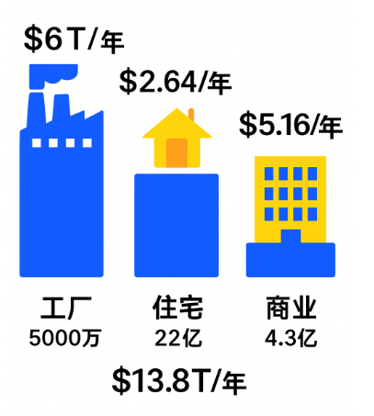
全球性问题(痛点）
世界运转离不开电力
13.8万亿美元
每年电力支出高达
全球超过 22 亿个家庭和超过 5,000 万家工厂每个月都在消耗电力。
电力支出是全球最大、最常见的循环性开销之一。
尽管这是不可避免的必要成本，用户传统上却从未获得任何数字参与方面的权益。

Slide 3
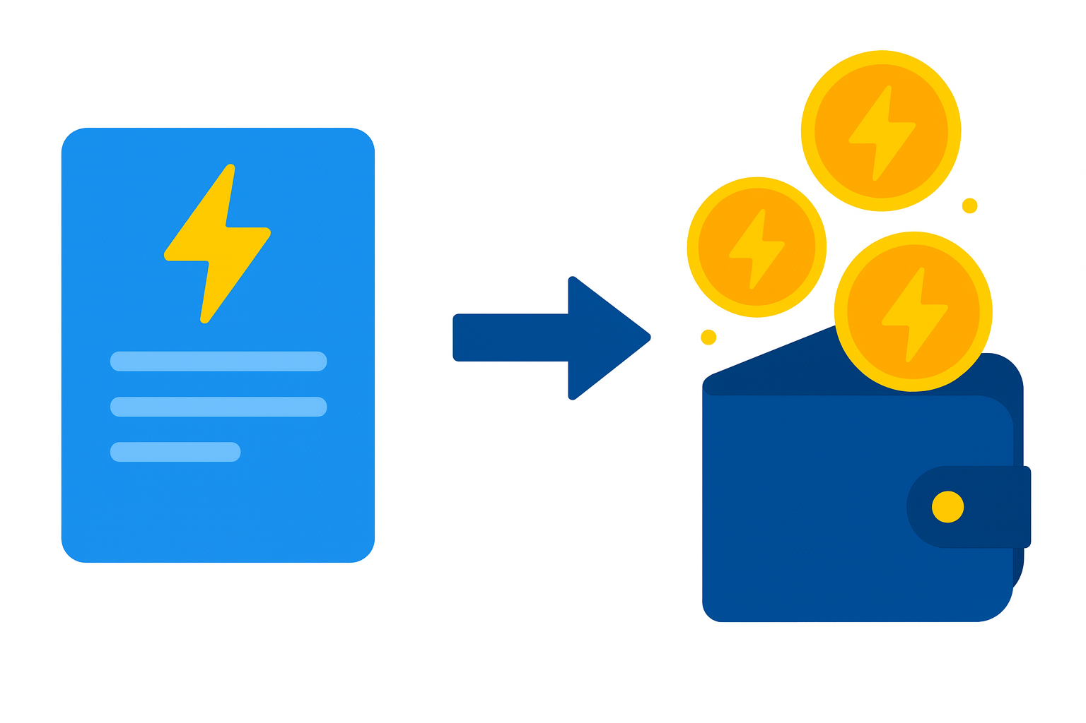
NEXT解决方案
- NEXT将电费账单转化为数字返利
最⾼ 25% 数字回馈
(验证⽤电）
NEXT代币返利模式
符合条件的用户可通过 NEXT 回扣系统，根据经过验证的月度用电量获得数字回扣。
数字回扣以 NEXT Token 的形式发放，使用户能够通过经过验证的活动参与整个生态系统。
数字回馈仅在验证过的用电记录下发放，不构成任何形式的财务回报或投资收益。
将电力使用转化为数字参与
原本反复支出的家庭或商业电费，现在能够在 NEXT 能源生态系统中带来持续性的参与权益。

Slide 4

NEXT通证
蓝海与白海的差异
蓝海战略
白海战略
• 在全球 7–14 万亿美元的电力版图中，引入全新的参与类别。
• 通过 NEXT 回扣系统，让经过验证的电力支出持续产生数字参与。
• 建立以 NEXT 能源证明（POE）驱动的透明、规则化参与模式。
• 依靠真实与经过验证的参与流动性扩张，而不是依赖投机行为。
• 打造一个干净、无竞争的数字空间，让真实能源使用与数字创新自然
• 有目的地设计：每位参与者都通过经过验证的活动获得数字化权益。
• 以诚信为核心：1 对 1 铸造模式确保透明度并避免任意扩张。
• 以社区为动力：参与所带来的权益由经过验证的生态用户共同分享。
• 可持续循环：持续的真实活动推动生态系统的长期发展。
• 传承愿景：将目标、参与与社区凝聚为一个统一的生态体系。

Slide 5


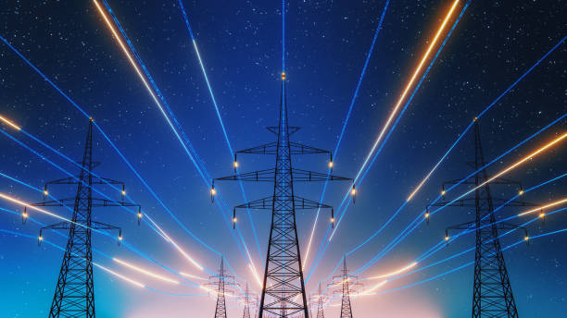
从痛点到增益点
理解真正的能源挑战
电力驱动着每一个家庭、企业和产业，但它始终是一项终身开销，从未带来任何额外的数字权益。
NEXT Token 通过 NEXT AI 驱动的回扣算法，让经过验证的用电量能够产生数字参与，从而改变了这一现状。

Slide 6

NEXT Token 的核心原则
透明发行
1 比 1 铸造
所有铸造行为都遵循固定、可验证的规则，通过链上或多重签名流程执行。
每一枚 NEXT Token 都仅在匹配到经过验证的资金时才会生成，确保供应创建透明、可控。
基于活动的参与
数字单位仅在用户在生态系统内完成经过验证的操作时才会发放，确保分配公平且可验证。

Slide 7






身份证明以确认账单归属
NEXT
回扣系统如何运作？
发放回扣
计算回扣
您的回扣会在每个月月初发放至您的钱包。
回扣金额会在每个月月底进行计算。
确认
系统在资料通过验证后，确认您的回扣资格。
提交资料
验证
最新电费账单
身份证明以确认账单归属
钱包地址
系统根据您提交的资料，验证您的用电信息与身份。

Slide 8
回扣的优势
完整自主权
仅基于验证的参与
按月发放数字回馈
无需减少或锁定余额
您的通证始终保留在您的钱包中，无需质押，也无锁定。
返馈仅会在用电量通过核验流程确认后发放。
符合条件的用户可根据经验证的用电量，每月获得数字回馈。
获取数字回馈无需任何支出、锁仓或余额扣减。

Slide 9
仅供示意。非预测。非财务推算。
仅用于参与模式示例说明。
回馈情景示例
工厂回馈参与范例
年
基于经验证活动的累计数字回馈
1
工厂用电支出
一家每月花费 100,000 美元用于电力的工厂，通常将这笔费用视为固定运营成本。
数字回馈激活
通过 NEXT 回馈系统，每月最高可有 25% 以数字回馈形式发放，基于经验证的用电量。
参与足迹形成
这些每月的数字回馈会逐渐累积，形成在 NEXT 生态系统中的长期参与足迹。
2
通过持续用电形成增长中的参与足迹
持续性的回馈发放反映在累积参与中
3
4
随着经过验证的活动参与度不断提升
5
五年累积参与示例
此示例展示了持续性的用电量如何通过经验证的每月回馈，形成累积性的数字参与足迹。

Slide 10
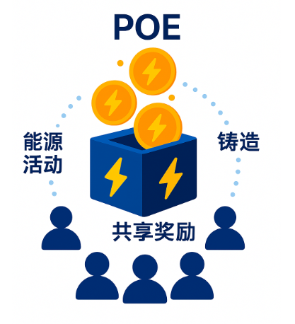
POE（能量证明机制）
每日代币排放时间表
发行速率
每日排放从 1,000 NEXT 起步，并会随着经验证参与者数量的增长逐步提升，
最高可达到每天 7,200 NEXT 的排放容量（依据 POE 模型）。
减半机制
排放量每 2 年减半，或在代币价格上涨 10 倍时触发减半。
此机制确保长期发行具备责任性与可持续性。
长期可持续性
100 年排放周期提供长期可见性，并支撑生态系统的稳定发展。
奖励基础
奖励基于在 NEXT 生态系统内经过验证的能源活动发放，确保参与来自真实使用而非投机；POE 排放并非财务回报，也不保证任何形式的货币结果。
集体收益机制
排放分配依据生态系统内的经验证参与标准进行。

Slide 11
NEXT VAM 的设计初衷，是为了应对当今市场的过度波动，许多用户常常受到市场剧烈起伏的影响。
它如何帮助用户？
VAM 在市场下行期间协助调节用户的参与位置，从而维持参与的稳定性。当市场自然回升时，用户能够保留全部的自然向上增幅。
NEXT VAM
为什么会被创建？

Slide 12
NEXT VAM
核心的两种情境
情境 1
当数位单位的参考值出现下行时 NEXT VAM 会调整用户的数位单位数量使其参与参考点与用户的原始进入位置保持一致这有助于在市场波动时减少恐惧与不确定性
2
1
情境 2
此情境仅适用于通过 NEXT VAM 机制所产生的数位单位其中 15% 将进入 NEXT 流动池以支持生态系统稳定其余 85% 以 NEXT Token 的形式分配给用户这些分配完全来自 VAM 所生成的新增数位单位而不是来自用户的原始持有量

Slide 13


独特优势
进入价值保护
流动性保护
当市场参考值低于用户的进入参考点时
VAM 提供数位单位的重新对齐
使用户的参与参考点回到原始进入位置
VAM 会恢复对应的数位单位差额
让用户的数位位置回到进入水平
用户在自然向上波动中可保留全部增幅
当参考值上涨或保持不变时VAM 不会扣除任何部分也不会限制上行空间
全面价值认定
社区优势
VAM 会认可用户的整体参与数量
稳定对齐的计算基于完整参与数量提供更强的数位一致性
在 VAM 机制中 85% 的新增数位单位分配给用户作为数位保障
15% 用于加强流动性层支持生态系统的长期稳定

Slide 14
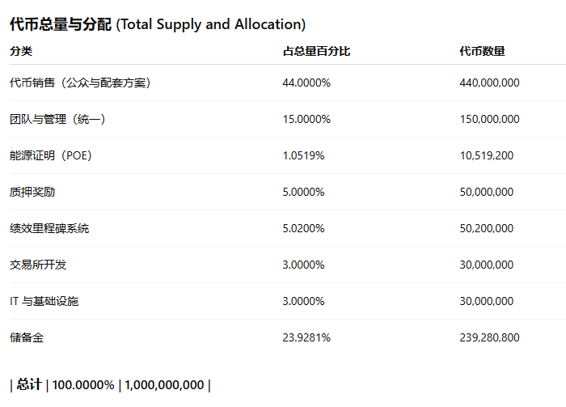
通证分配与铸造系统
为增长与透明而设计
44% 公共流通代币
• 支撑社区参与与生态系统活动
• 通过回馈、POE 排放、功能使用与平台互动进行流通
• 代表 NEXT 生态系统中最活跃的参与层
56% 公司储备代币
• 用于支持生态系统的长期发展结构
• 用于回馈、POE 排放、基础设施与基于里程碑的开发需求
• 严格遵循 1 比 1 的验证标准铸造，并由多重签名监管
• 每枚通证 0.0000357 美元的生成成本，支持透明、可核查的数字单位生成。

Slide 15
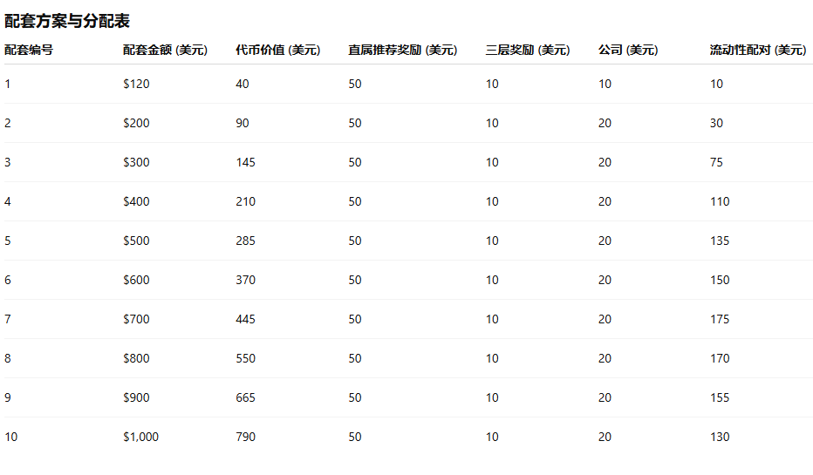

套餐价格与等级
通过结构化参与机制，实现公平准入与均衡发展
通过结构化参与机制，实现公平准入与均衡发展
$1000
$800
$700
$500
$300
$120
购买规则
结构化的参与方式确保所有成员都能加入 NEXT 生态系统，顺序式购买机制有助于维护市场稳定与社区整体利益。
套餐必须按顺序购买，不可跳级
确保所有参与者获得公平的参与途径与一致的分配机制

Slide 16
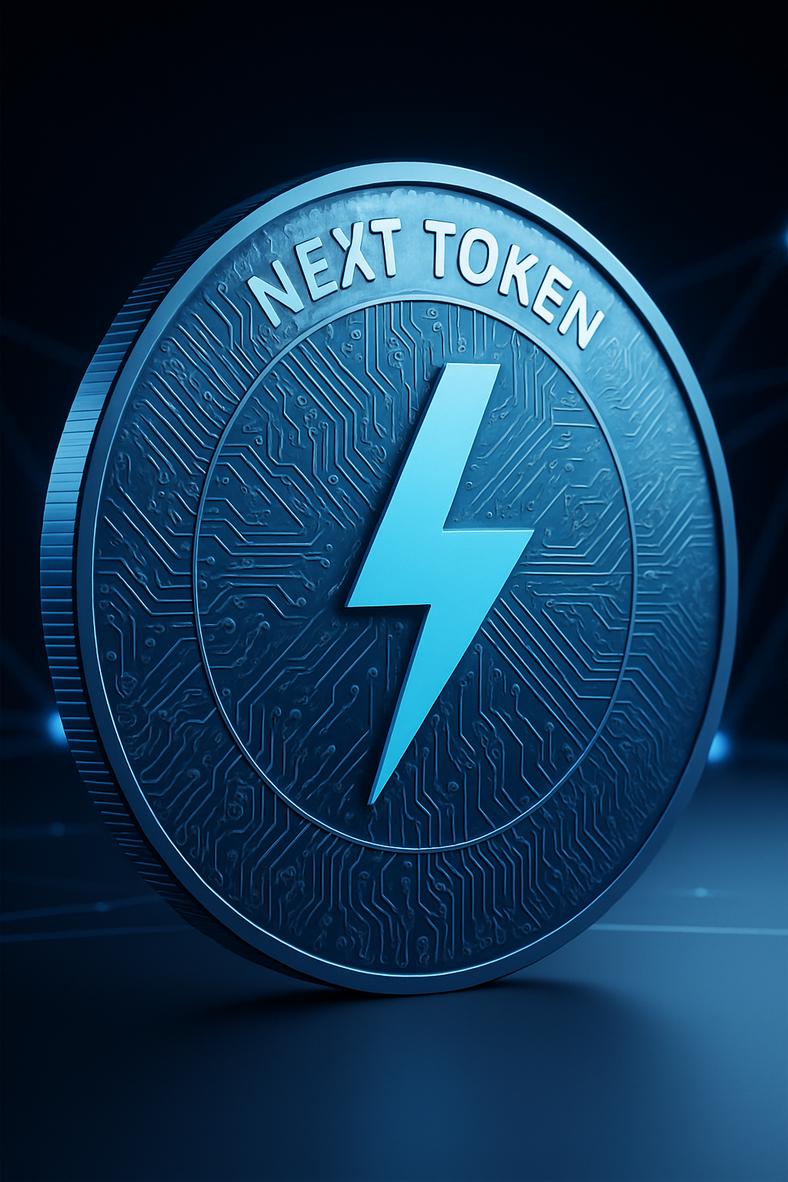



第一阶段
参与生态系统启动的基础阶段
发布日期
预售价格
2025 年 11 月 2 日
每枚代币 0.30 美元
发行平台
起始价格
每枚代币 0.72 美元
NEXT DApp
BEP-20，币安智能链

Slide 17
NEXT 路线图
Binance Chain 概念验证
2022
完成 BNB Chain 的初步概念验证测试，展示技术可行性，并确认系统在能源活动数字化方面的稳定性。
2023
VARA 迪拜监管里程碑
获得迪拜虚拟资产监管机构（VARA）的预批准牌照，使 NEXT 成为具备能源生产资历验证、符合监管要求的数字生态体系。
代币上市与产品发布
2025
11 月 — NEXT Token 上市
11 月 — 启动 POE（Proof of Energy）
12 月 — NEXT VAM
2026
生态系统激活与消费者回馈
启动 NEXT 每月电力回馈系统
NEXT Academy 开发生态系统贡献者的培训与社区项目
基础设施扩展与全面部署
2027
NEXT 数据中心将用于 1,000 公顷产业园区与 30 英亩城镇社区的调试与深化开发。

Slide 18




愿景宣言
从能源支出走向共享用途，构建一个属于参与者而非消费者的生态经济。
铸造体系
每一枚 NEXT 通证都在经过验证的资金一一对应后才会铸造。此机制确保定价透明，避免人为增发，并通过真实参与所形成的流动性支持长期运营稳定性。
透明度、代币流动与绩效式释放
所有代币流转与排放皆遵循严格的链上或多重签名验证。只有在相关流程经过验证后才会释放，确保公平性、责任性与健康的生态系统运作。
01
02
早期参与通道
早期参与者以最低的门槛进入生态系统，并优先享有相关功能，如电力回馈、POE 参与与治理权限。这让参与者在全面公开前即可获得更早的生态接触与机会。
真实世界基础设施支持
凭借超过 23 年在发电、输电与配电领域的经验，NEXT 生态系统建立在可靠的运营基础之上。这一基础确保系统具备可靠性、可扩展性与长期可持续的发展能力。
03
04

